Slide 1
интеллектуально-познавательная игра «Счастливый случай» совместное сотрудничество детей и родителей
Кожевникова
Эльмира Рафаиловна

Slide 2


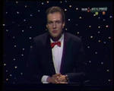
Все профессии важны, Все профессии нужны

Slide 3

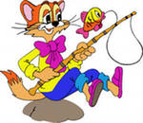
1 гейм Разминка
«Доскажи словечко»

Slide 4
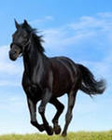

2 гейм Тёмная лошадка
«Загадки»

Slide 5


Я тебе, ты мне
«Закончи предложение»

Slide 6



3 гейм Отгадай-ка?
«Отвечайте на вопросы…»

Slide 7


4 гейм Крылатые слова
«Кто быстрее закончит пословицу?»

Slide 8
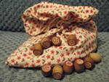

5 гейм Заморочки из бочки
«Конкурс эрудитов»

Slide 9



6 гейм Гонка за лидером
«Кем быть?»
«Ребусы»

Slide 10

БЛАГОДАРИМ ЗА РАБОТУ!

